Slide 1
Programmier- Projekt
M319 & M431
10.11.2023 / Adrian Schmid
Notes:
Ich begrüsse Sie herzlich an der BBB. Ich freue mich, Sie kennen zu lernen. Und wünsche Ihnen eine guten Start und viel Freude an der Ausbildung.

Slide 2

Inhalt und Ziele des Projekts
Modul 431 und 319 vertiefen und erweitern
Projekt umsetzen aus einem Fachbereich (nicht Informatik)
Ziele
Sie können ein Projekt nach IPERKA durchführen.
Sie können eine einfache Applikation mit prozeduraler Programmierung erstellen.
Sie können zwei neue Aspekte des Programmierens anwenden.

Slide 3
Informieren
Auftragsbeschreibung verstehen
Informationen sortieren und ordnen (→ evtl. mit Mindmap, Concept-Map)
Unklarheiten festhalten, Fragen an Auftraggeber formulieren und klären
Anforderungsanalyse durchführen und Anforderungen festhalten
Neue Inhalte bzgl. Programmieren abklären
Projektorganisation und Rollen festlegen
Dokumentation vorbereiten (in Modul 431 bereits erstellt)
Projektdokumentation
Terminplan
evtl. To-Do-Liste

Slide 4

Planen & Entscheiden
Vorgehen festlegen
Terminplan erstellen (→ Meilensteine, Abgabe/Präsentationstermin)
Anforderungsanalyse mit Auftraggeber besprechen (→ Entscheid für Umsetzung)
Arbeitspakete definieren und Aufgaben innerhalb Gruppe verteilen
Testfallspezifikationen erstellen

Slide 5
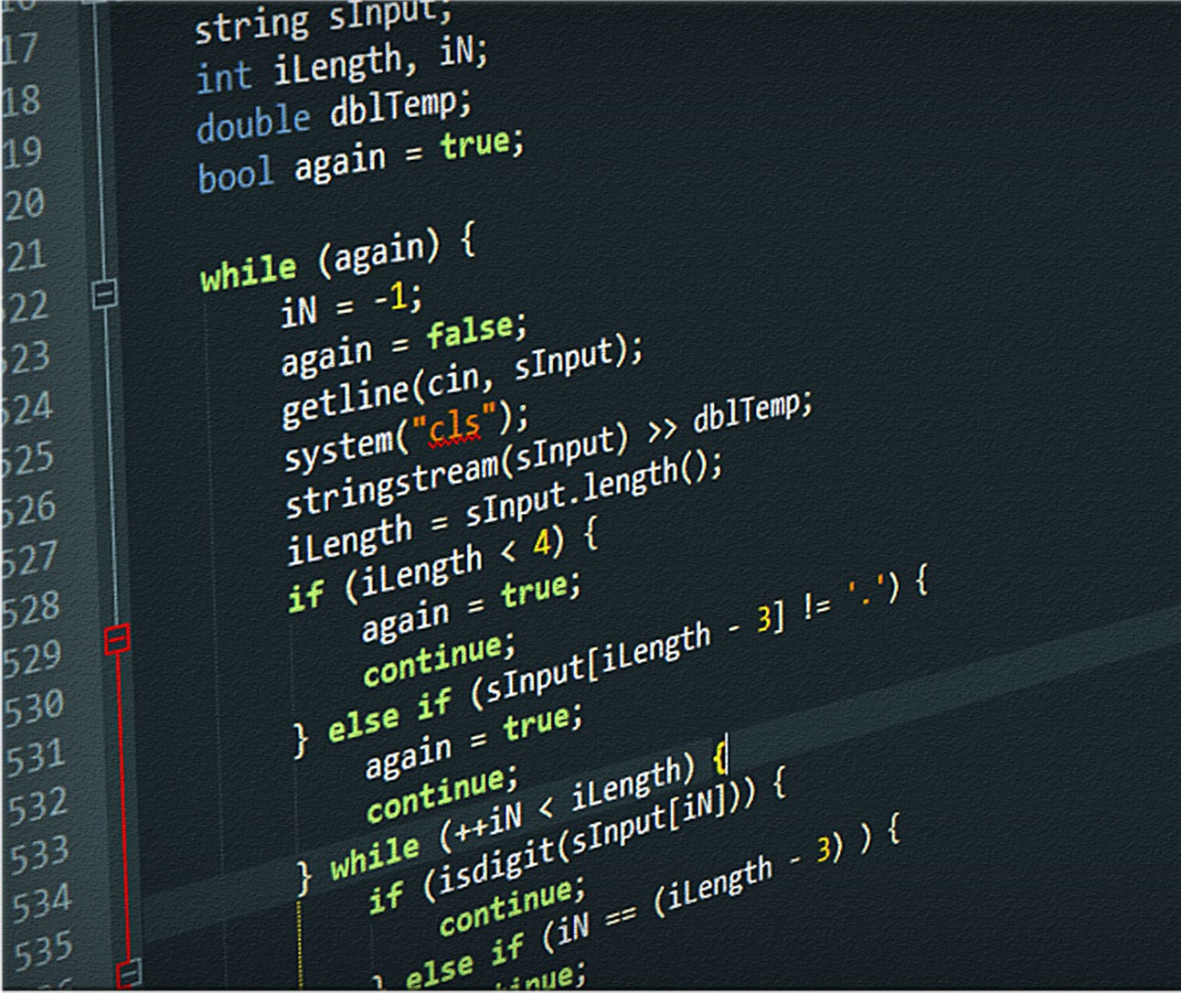
Realisieren & Kontrollieren
Programmieren der Lösung
Kontrollieren mit Testprotokoll und Testbericht

Slide 6
Auswerten
Selbstreflexion vornehmen und schriftlich festhalten
Feedback von Fachlehrperson
Feedback von Informatik-Lehrperson

Slide 7
Ablauf Programmierprojekt
10.11.2023 | 17.11.2023 | 24.11.2023 | 01.12.2023 | 08.12.2023
Einführung Gruppen bilden Projektzuteilung Informieren Planen Lehrperson bei Fragen kontaktieren Ziel: Sie haben einen Plan, was Sie wie bauen wollen. | Informieren Planen Entscheiden Realisieren Ziel: Anforderungen, Testfälle, Planung (z.B. PAP) stehen. Sie beginnen mit der Umsetzung. | Realisieren Ziel: Alles ist klar, Sie können ungestört an ihrem Programm arbeiten | Realisieren Kontrollieren Umsetzung dokumentieren Ziel: Programm läuft mehrheitlich. Sie können mit dem Testen beginnen und haben die Umsetzung dokumentiert. | Kontrollieren Auswerten Dokumentation abschliessen Präsentation vorbereiten Ziel: Programm läuft, Sie haben alles getestet, eine Auswertung geschrieben und die Präsentation vorbereitet

